Slide 1
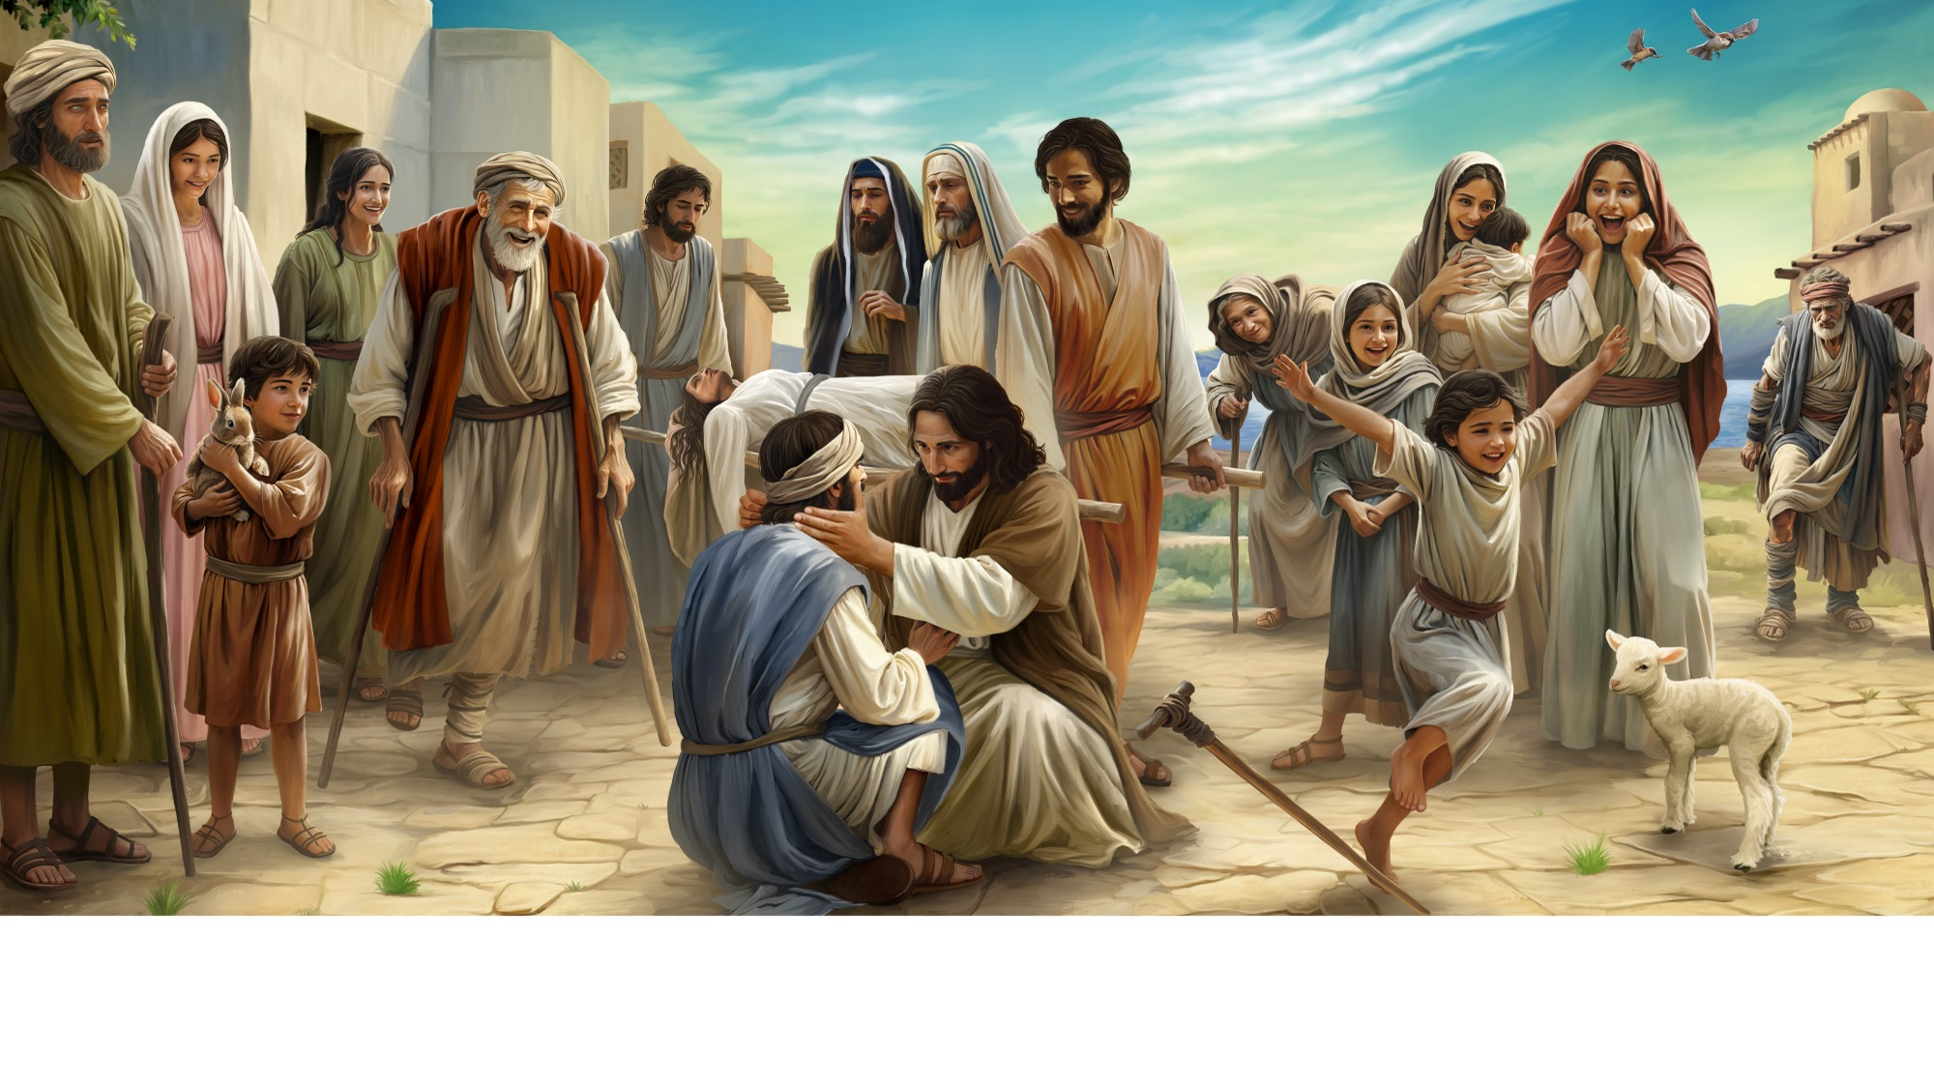
Bem-vindo à Escola Sabatina
Illustration by Daniel Gallardo, copyright © 2025 General Conference Corporation® of Seventh-day Adventists.

Slide 2
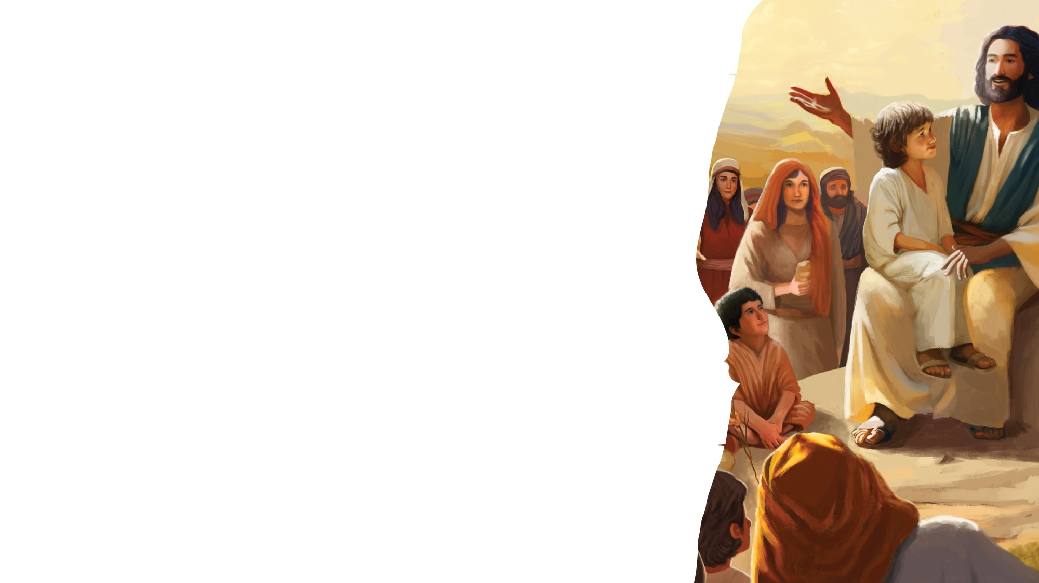
PARA OS QUE CHEGAM MAIS CEDO

Slide 3
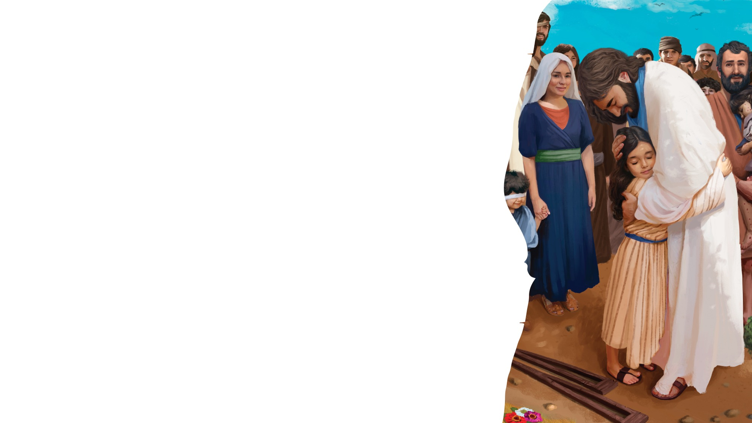

É hora de escutar
PARA OS QUE CHEGAM MAIS CEDO
SONGS
Os brinquedos vou guardar e por no lugar
Agora é hora de escutar, cantar e orar.
É tão bom estar aqui e ver-te outra vez.
Vem sentar, pois vou falar do amigo Jesus.
Vem sentar, pois vou falar do amigo Jesus.
"Pack It Up" by Coralie Fraser, copyright © 2022 General Conference Corporation® of Seventh-day Adventists.

Slide 4
Bem-vindo à Escola Sabatina
Illustration by Daniel Gallardo, copyright © 2025 General Conference Corporation® of Seventh-day Adventists.

Slide 5
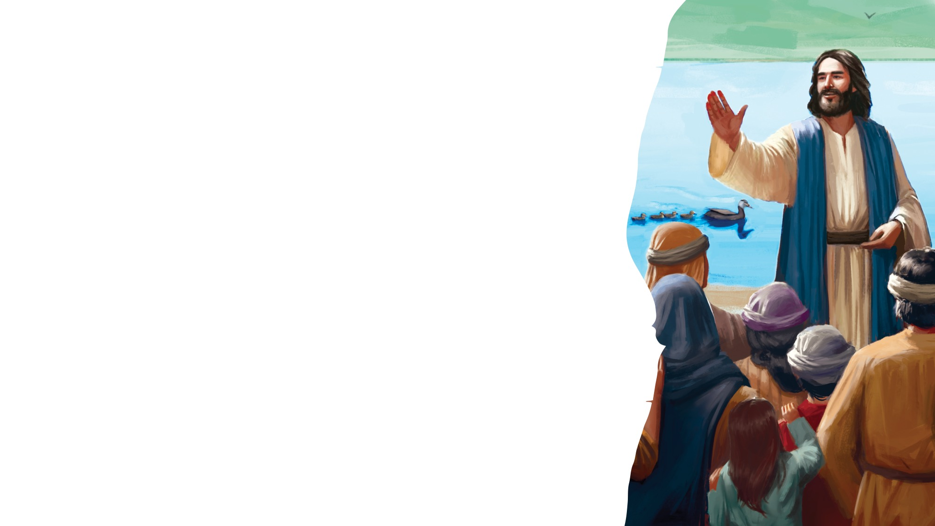
Bem-Vindo és
BOAS-VINDAS E LOUVOR
Hello, Olá,
Namaste, Nihao,
Seja donde fores,
És bem-vindo aqui.
Bonjour, Shalom,
Guten Tag, Ciao,
Seja donde fores,
És bem-vindo aqui.
Bem-vindo és. (X4)
(Repete tudo)

Slide 6
Bem-Vindo és
BOAS-VINDAS E LOUVOR
A tua vez! Insere a tua própria saudação, uma sílaba por espaço (p. ex., Bon-jour, Sha-lom)
__ __, __ __,
__ __ __, __ __,
Seja donde fores,
És bem-vindo aqui.
__ __, __ __,
__ __ __, __ __,
Seja donde fores,
És bem-vindo aqui.
Bem-vindo és. (X4)
(Repete tudo)

Slide 7
Deus Sempre me Ajuda
LOUVOR E ADORAÇÃO
Se tenho um problema, vou orar.
Deus vai ajudar-me, se eu confiar.
Ele está ao meu lado, ele está aqui.
Deus sempre me ajuda, eu creio sim!
(Continua)

Slide 8
Deus Sempre me Ajuda
LOUVOR E ADORAÇÃO
De manhã, ou ao dormir,
A oração vai-me ajudar.
De manhã, ou ao dormir
A oração vai-me ajudar.
(Continua)

Slide 9
Deus Sempre me Ajuda
LOUVOR E ADORAÇÃO
Se tenho um problema, vou orar.
Deus vai ajudar-me, se eu confiar.
Ele está ao meu lado, ele está aqui.
Deus sempre me ajuda, eu creio sim!
(Continua)

Slide 10
Deus Sempre me Ajuda
LOUVOR E ADORAÇÃO
De manhã, ou ao dormir,
A oração vai-me ajudar.
De manhã, ou ao dormir
A oração vai-me ajudar.
A oração vai-me ajudar.

Slide 11
O que Jesus Pode Fazer?
LOUVOR E ADORAÇÃO
O que Jesus pode fazer?
Tudo Ele é capaz.
O que Jesus pode fazer?
Tudo Ele é capaz.
Se à frente um gigante está
E tão pequeno eu sou
Se triste ou fraco eu estou,
Eu sei quem vou chamar.
(Continua)

Slide 12
O que Jesus Pode Fazer?
LOUVOR E ADORAÇÃO
O que Jesus pode fazer?
Tudo Ele é capaz.
O que Jesus pode fazer?
Tudo Ele é capaz.
Ele vai-te ouvir,
Vai-te ajudar.
Ao teu coração
Paz Ele traz.
(Continua)

Slide 13
O que Jesus Pode Fazer?
LOUVOR E ADORAÇÃO
O que Jesus pode fazer?
Tudo Ele é capaz.
(X4)
Do, do, do, do, do, do.

Slide 14
Música da Visita
MÚSICAS ESPECIAIS
Um novo amigo aqui chegou.
Um novo amigo bem-vindo é.
É uma alegria, meu amigo, ter-te aqui.
Bem-vindo és,
Queremos ver-te outra vez.
Bem-vindo és,
Queremos ver-te outra vez.
"Visitor Song" by Rosie Smith, copyright © 2025 General Conference Corporation® of Seventh-day Adventists.

Slide 15
Parabéns
MÚSICAS ESPECIAIS
Parabéns, parabéns, parabéns para ti.
Jesus ama o/a ... (nome da criança).
Parabéns para ti.
(Repete)
“Happy Birthday” by Janet Sage, copyright © 2001 North American Division Corporation of Seventh-day Adventists. From Little Voices Praise Him, #39. Used by permission.

Slide 16
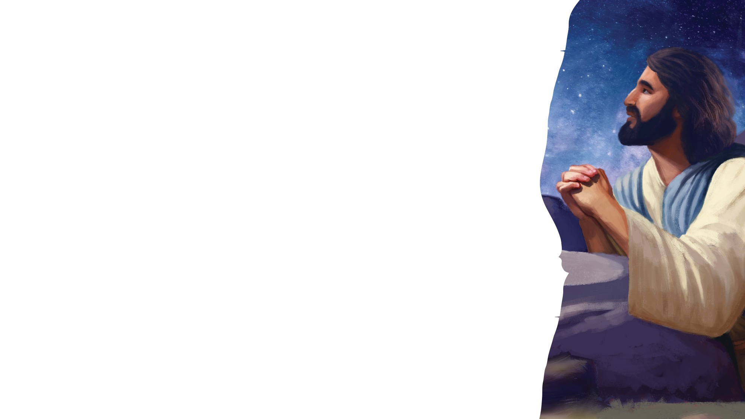
Ajoelho para Orar
MOMENTO DE ORAÇÃO
Ajoelho p’ra orar
Junto as minhas mãos
Fecho os meus olhos
E calmo estou
Pois eu oro a Jesus, um amigo leal.
E eu quero que Ele saiba que O amo.
"When I Kneed Down to Pray" by Coralie Fraser, copyright © 2005 Coralie Fraser. Used by permission.

Slide 17
Oração

Slide 18

FACTO RÁPIDO DA MISSÃO E QUADRO DE OFERTAS

Slide 19
Eu Entrego a Ti
OFERTA
Com o coração, e as minhas mãos,
Eu ajudo a levar outros a Jesus.
Com o coração, e as minhas mãos,
Eu ajudo a levar outros a Jesus.
Eu entrego a Ti
Tudo o qu’é somente Teu.
Eu entrego a Ti
Tudo o qu’é somente Teu.
(repete)
Tudo o qu’é somente Teu.
"Open My Heart, Open My Hand" by Rosie Smith, copyright © 2025 General Conference Corporation® of Seventh-day Adventists.

Slide 20

PALAVRA DE DEUS

Slide 21
CANÇÃO
Palavra de Deus
A voz de Deus é doce assim
Pode alcançar a ti e a mim.
Escrita está, podemos ler
Na Bíblia aprendo o Seu querer.
"God's Words by Amy Cherry, copyright © 2024 General Conference Corporation® of Seventh-day Adventists.

Slide 22
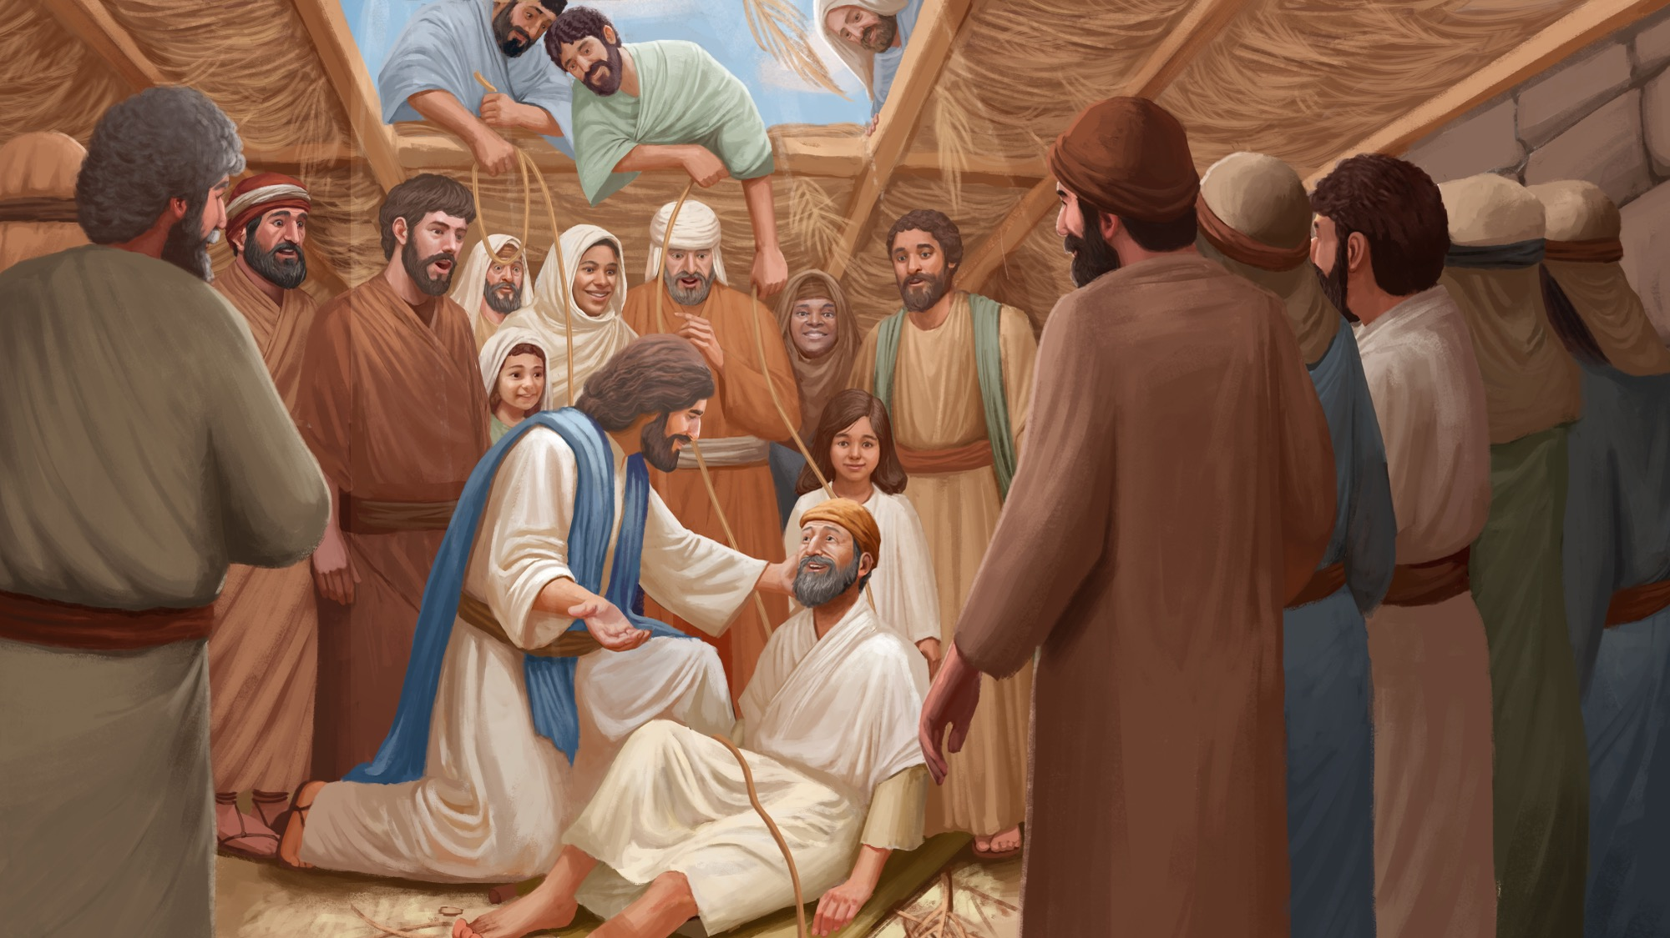
VERSO PARA MEMORIZAR
“O ladrão não vem senão para roubar, matar e destruir; eu vim para que tenham vida e a tenham em abundância.”
João 10:10

Slide 23
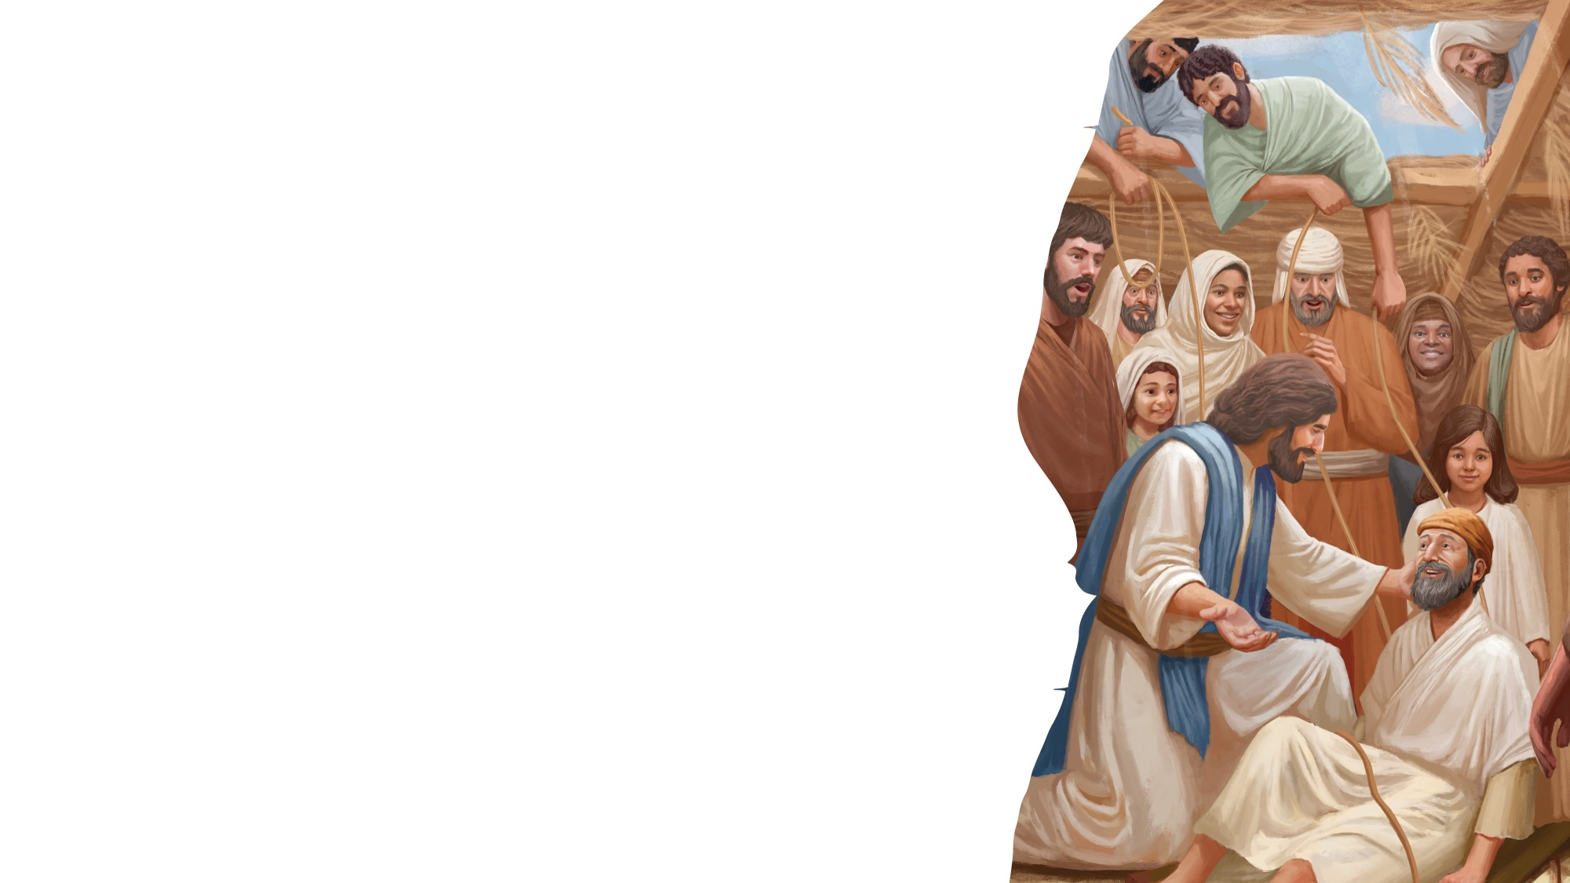
CANÇÃO DA ESCRITURA
João 10:10
Na-na-na… na-na-na…
Eu vim para que tenham a vida
E para que tenham com abundância
João 10, 10
(Repete)
Na-na-na… na-na-na…
"John 10:10" music by Sean Nebblett, copyright © 2026 General Conference Corporation® of Seventh-day Adventists.

Slide 24
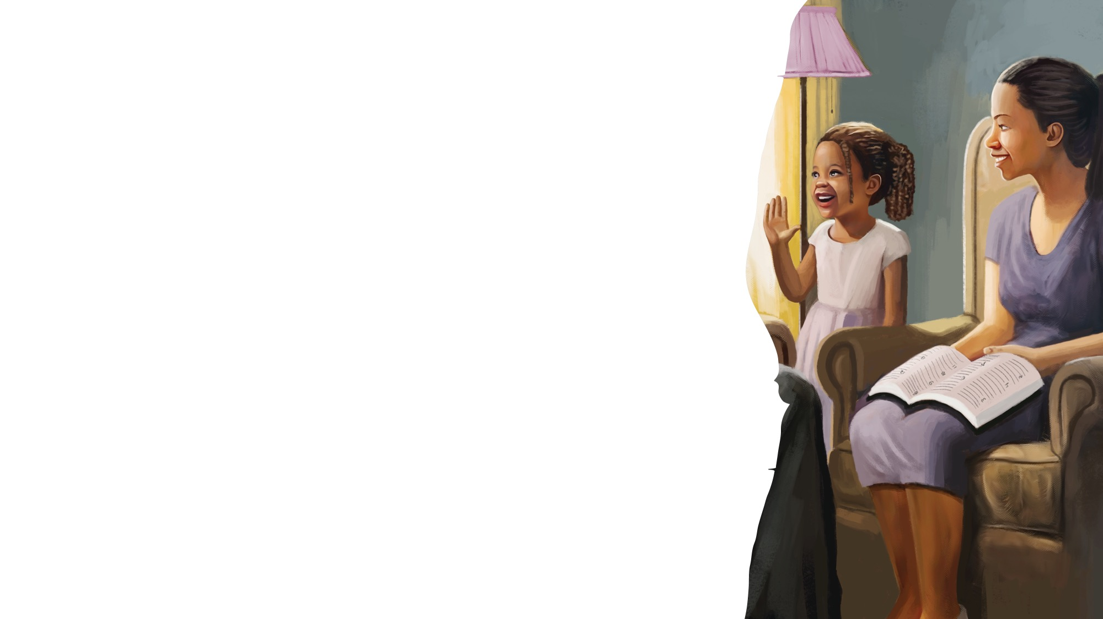
CAIXA SURPRESA SECRETA

Slide 25
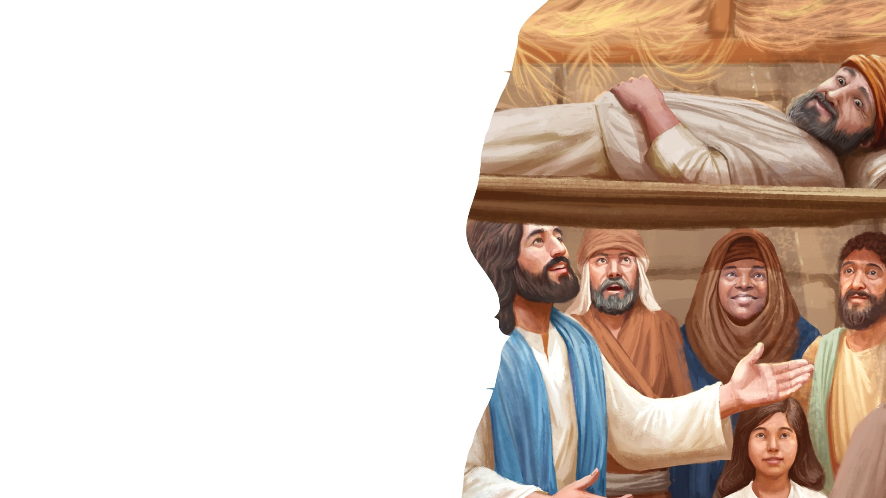
GRANDE IDEIA
Jesus pode fazer tudo.
Ele gosta muito de me ajudar a mim e aos meus amigos.

Slide 26
CONTA A HISTÓRIA

Slide 27
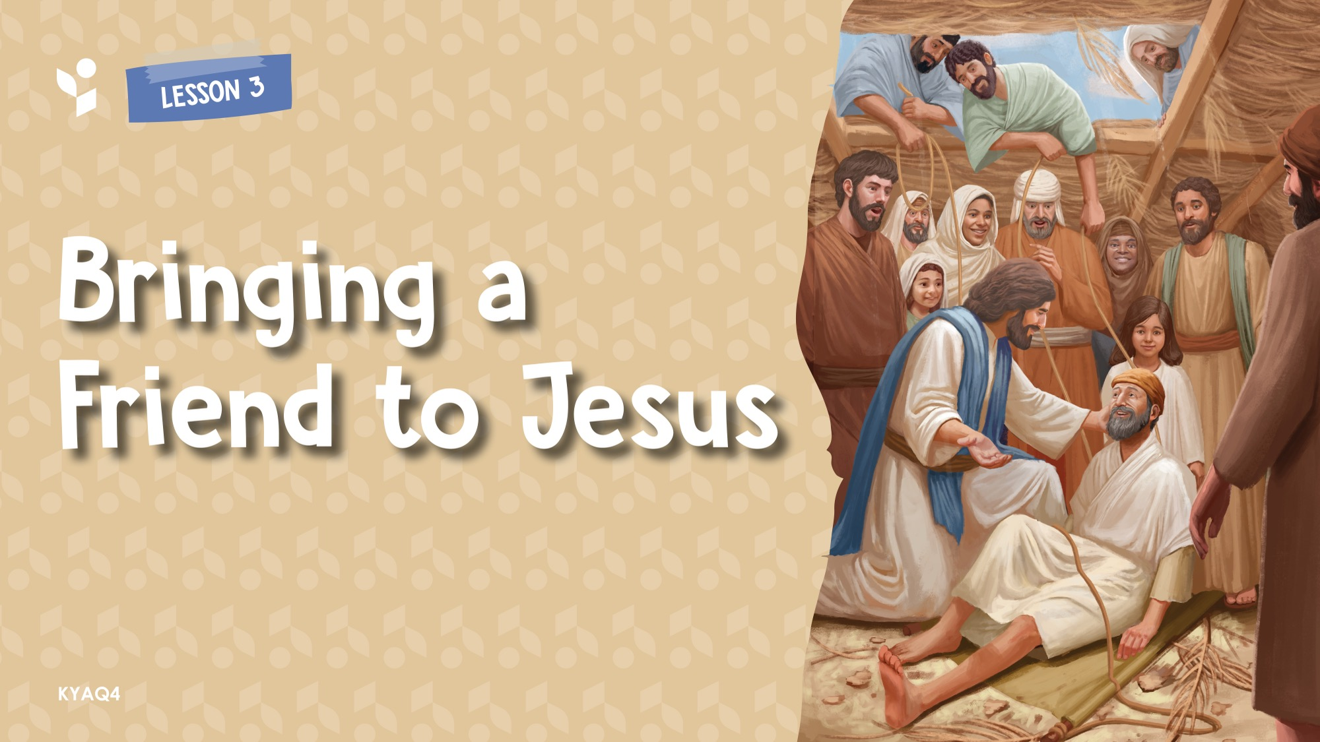
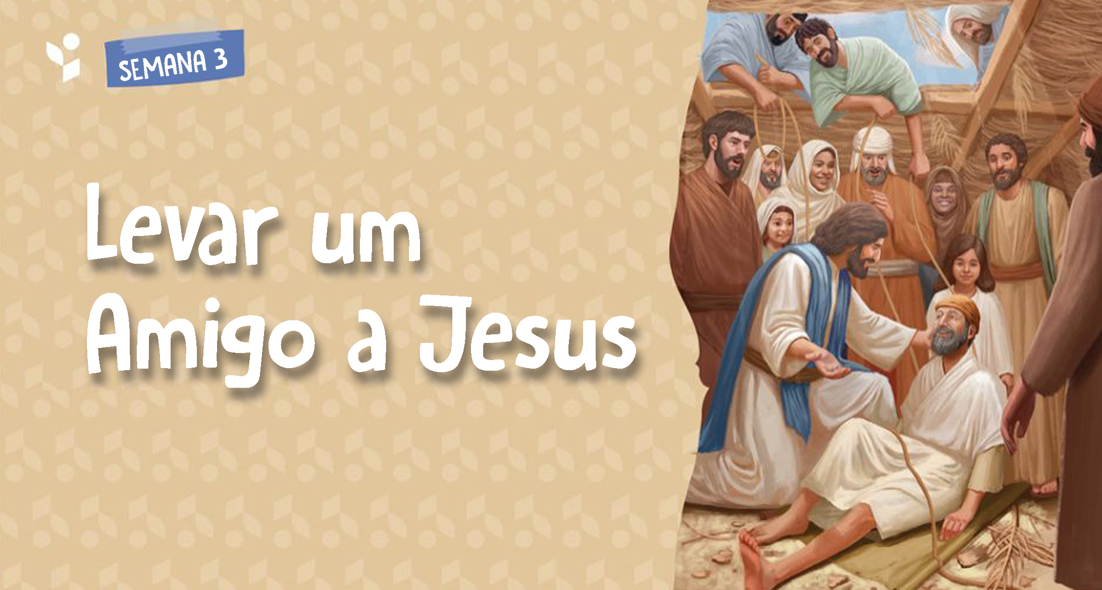

Slide 28

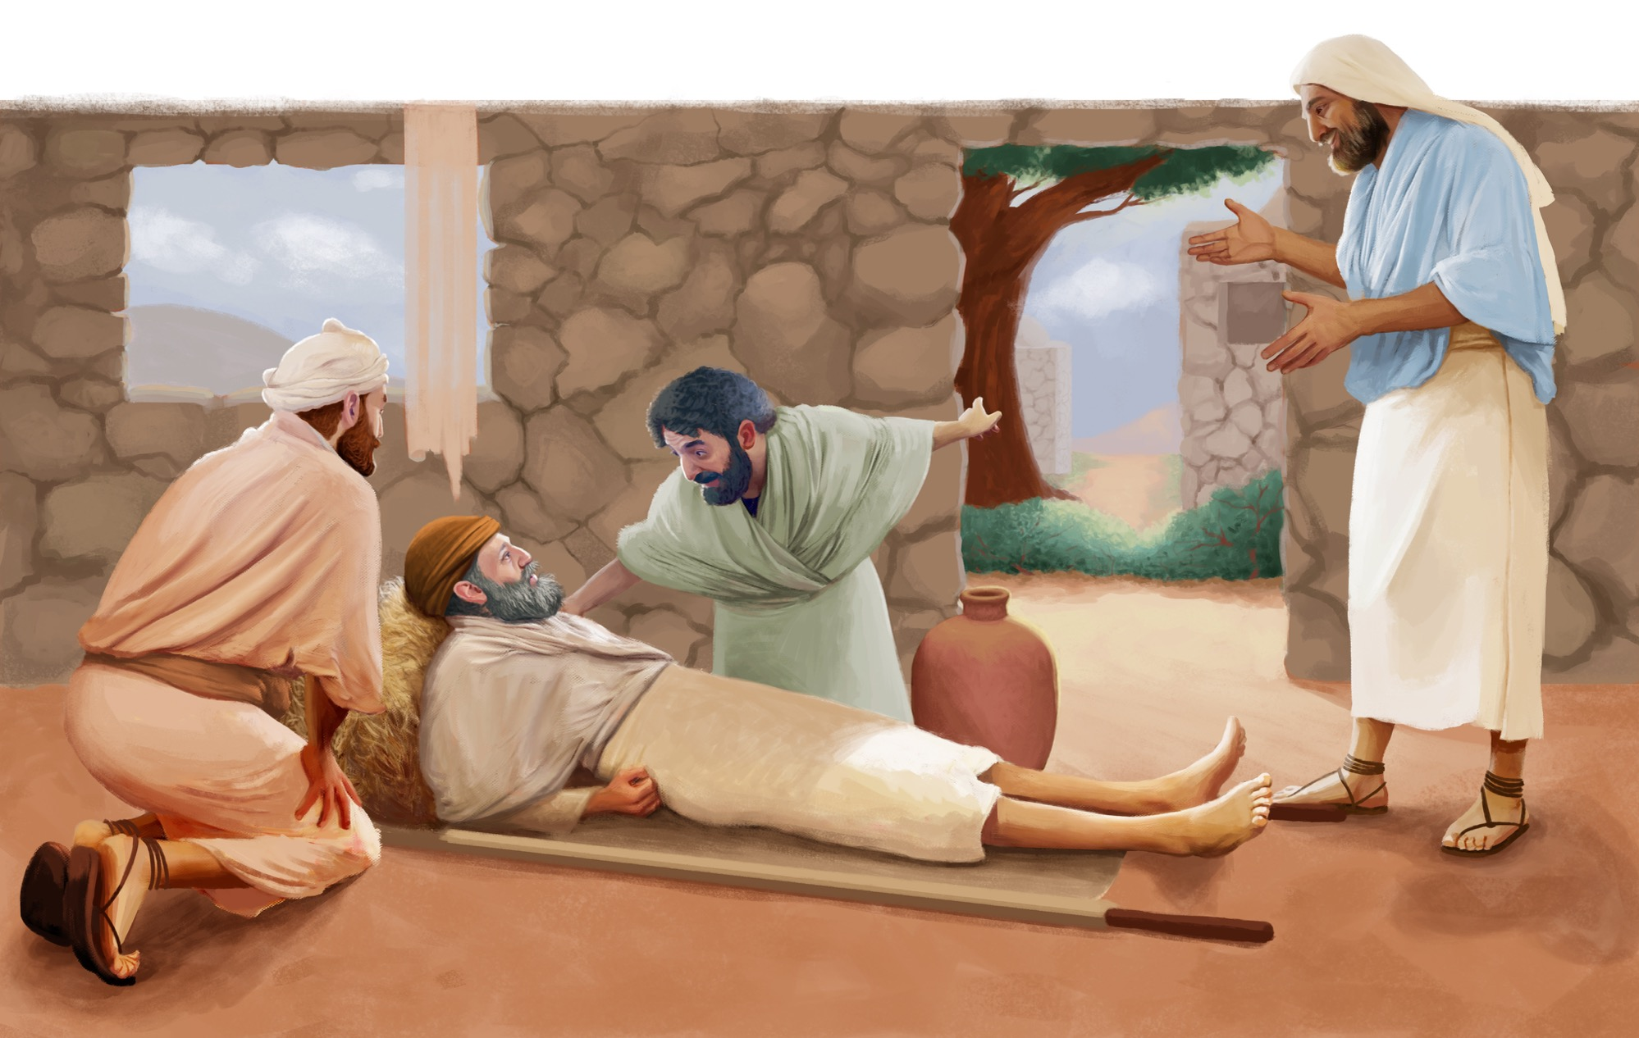
Illustration by Kaleb de Carvalho. Copyright © 2024 General Conference Corporation® of Seventh-day Adventists.

Slide 29
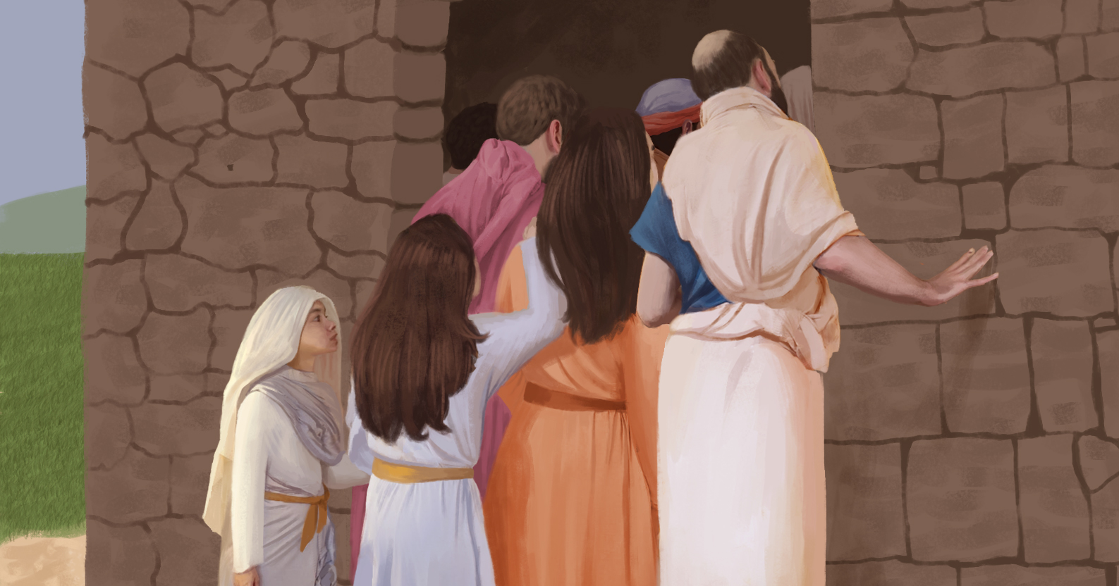
Illustration by Kaleb de Carvalho. Copyright © 2024 General Conference Corporation® of Seventh-day Adventists.

Slide 30

Illustration by Kaleb de Carvalho. Copyright © 2024 General Conference Corporation® of Seventh-day Adventists.

Slide 31
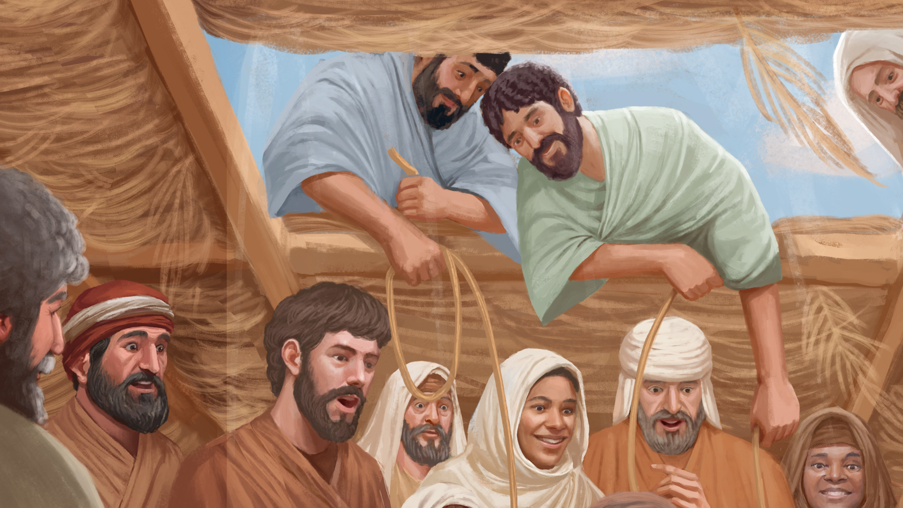
Illustration by Kaleb de Carvalho. Copyright © 2024 General Conference Corporation® of Seventh-day Adventists.
Illustration by Kaleb de Carvalho. Copyright © 2024 General Conference Corporation® of Seventh-day Adventists.

Slide 32
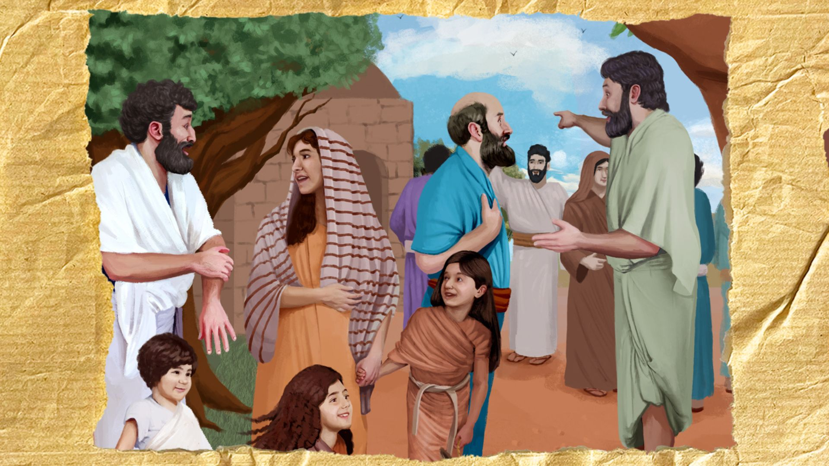
Illustration by Kaleb de Carvalho. Copyright © 2024 General Conference Corporation® of Seventh-day Adventists.

Slide 33

Illustration by Kaleb de Carvalho. Copyright © 2024 General Conference Corporation® of Seventh-day Adventists.

Slide 34
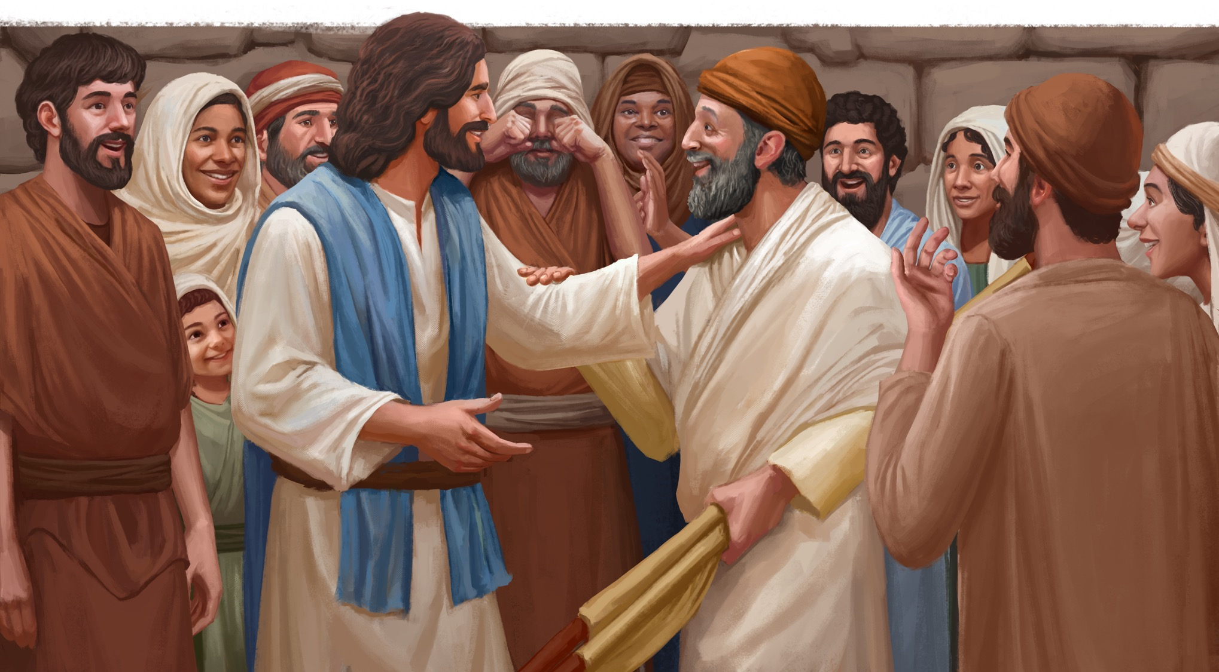
Illustration by Kaleb de Carvalho. Copyright © 2024 General Conference Corporation® of Seventh-day Adventists.

Slide 35
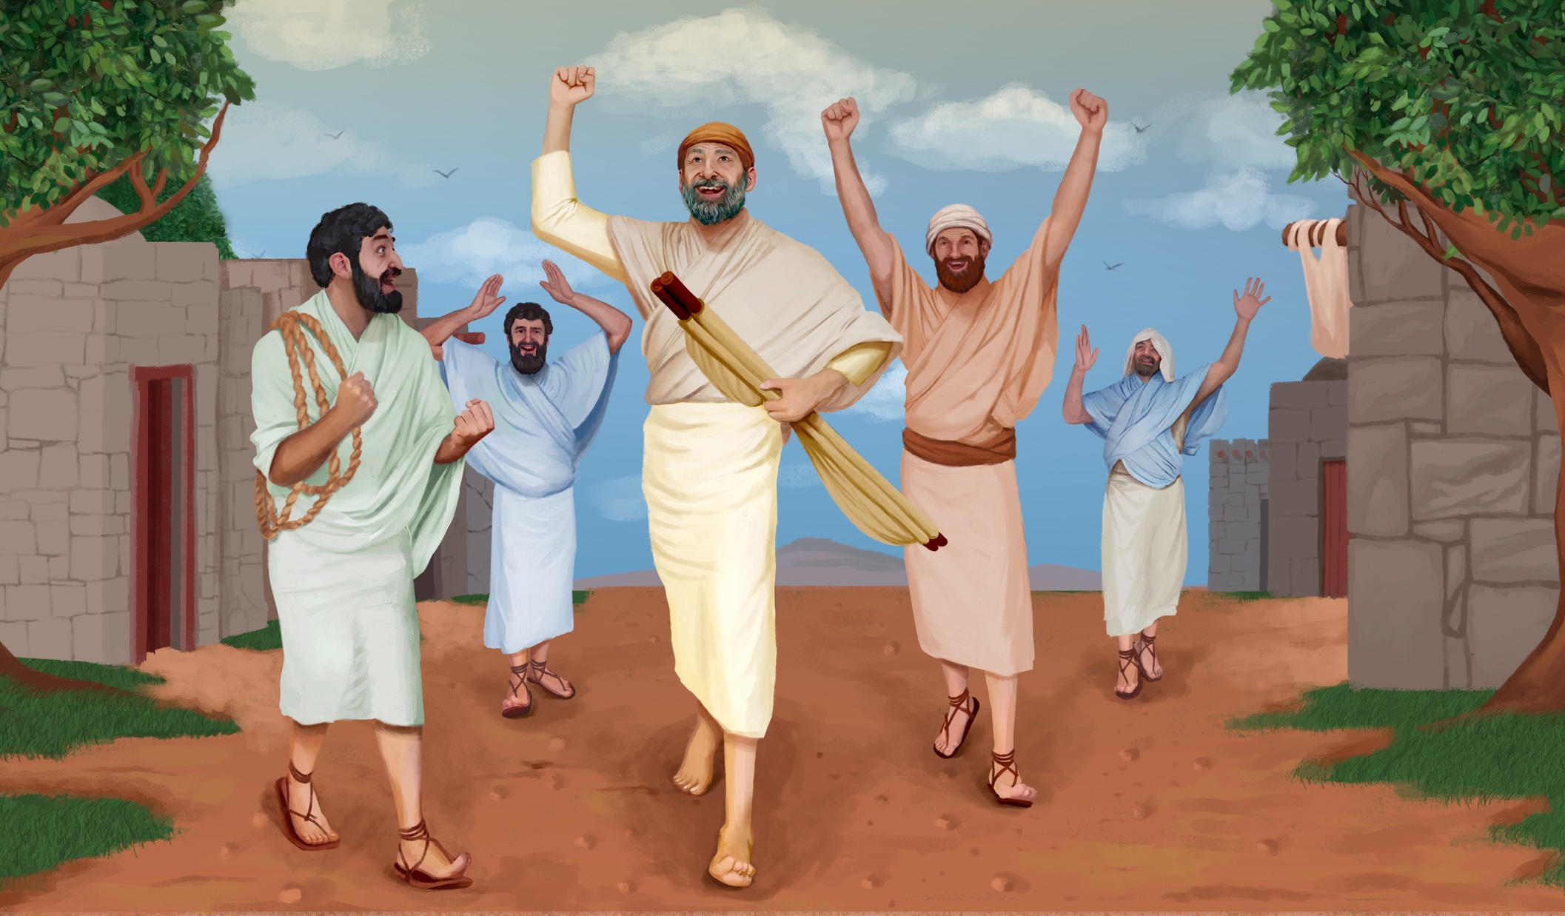
Illustration by Kaleb de Carvalho. Copyright © 2024 General Conference Corporation® of Seventh-day Adventists.
Illustration by Kaleb de Carvalho. Copyright © 2024 General Conference Corporation® of Seventh-day Adventists.

Slide 36

CAIXA EXPLORADORA DE HISTÓRIAS

Slide 37

CARTÃO DA NATUREZA

Slide 38
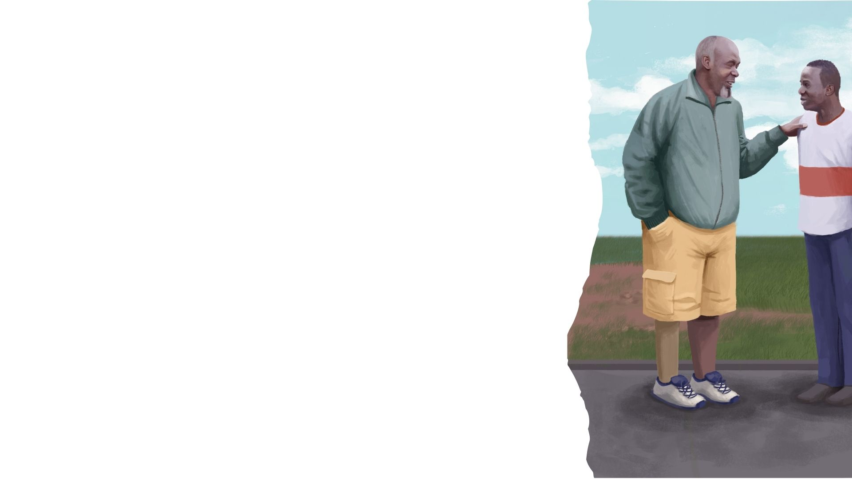
HISTÓRIA MISSONÁRIA

Slide 39
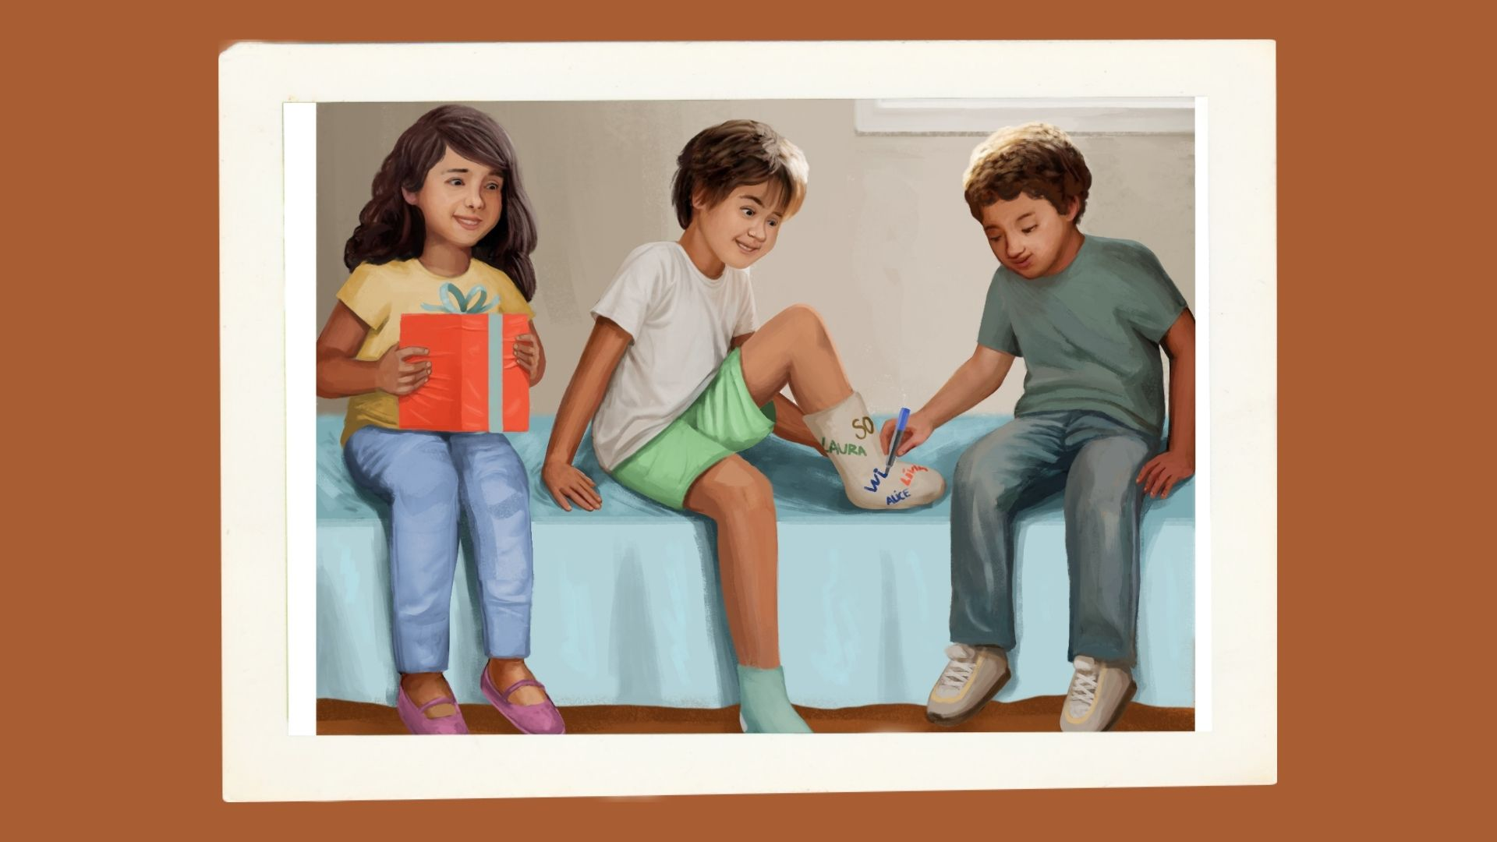
Illustration by Kaleb Carvalho. Copyright © 2024 General Conference Corporation® of Seventh-day Adventists.

Slide 40

TRABALHO MANUAL E
DESAFIO MISSIONÁRIO

Slide 41
É Jesus
DESPEDIDA
SONGS
Quem acalma o vento e o mar?
É Jesus, é Jesus.
Quem o mudo faz falar?
Sim, é Jesus.
(Continua)

Slide 42
É Jesus
DESPEDIDA
SONGS
Sobre a água, calma traz,
Milagres Ele faz.
Faz andar,
Ver e falar
Do mal vem libertar.
Tudo Ele pode, sim, fazer,
Por ti e por mim.
(Continua)

Slide 43
É Jesus
DESPEDIDA
SONGS
Quem consola o coração?
É Jesus, é Jesus.
Quem me dá motivação?
Sim, é Jesus.
(Continua)

Slide 44
É Jesus
DESPEDIDA
SONGS
Sobre a água, calma traz,
Milagres Ele faz.
Faz andar,
Ver e falar
Do mal vem libertar.
Tudo Ele pode, sim, fazer,
Por ti e por mim.

Slide 45
Oração

